Slide 1

HAVZA MESLEK YÜKSEKOKULU
FİZYOTERAPİ
FTP 122-KİNEZYOLOJİ
ÖĞR.GÖR.KÜBRA TUZ

Slide 2

ORYANTASYON DÜZLEMLERİ VE KOORDİNATLAR
FTP 122-KİNEZYOLOJİ
Hafta-14

Slide 3
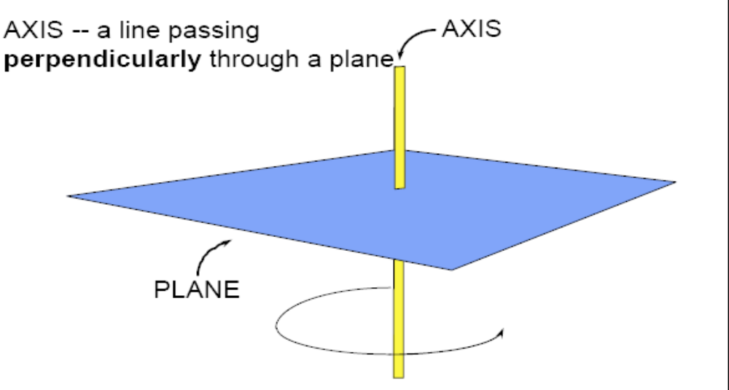
EKSENLER
Eksen: Bir düzlemi dikey olarak kesen bir çizgidir.
Tüm hareketler bir eksen etrafında oluşur.

Slide 4
Eksenler (Axis)
Vertikal Eksen : Vücudun dikey eksenidir.
Transvers Eksen : Vücudun sağdan sola, soldan sağa geçen yere paralel eksenidir.
Sagital Eksen : Vücudun önden arkaya, arkadan öne geçen eksenidir.

Slide 5
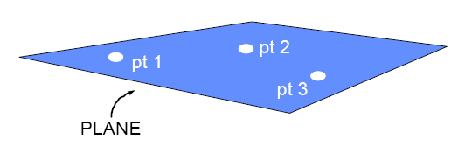
DÜZLEMLER
Düzlem: iki boyutlu ve 3 noktadan oluşan bir
şekildir. Bu 3 nokta aynı hat üzerinde yer almaz.
Tüm hareketler bir düzlem üzerinde oluşur.
Eksene diktir.

Slide 6
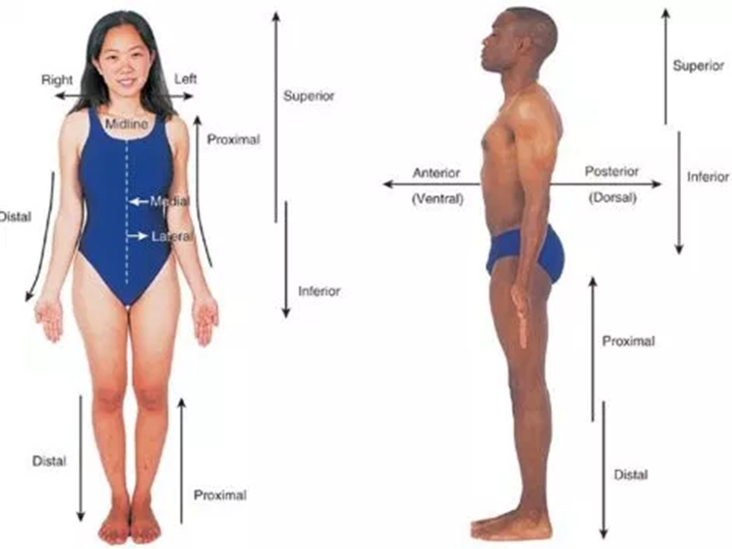
ANATOMİK POZİSYON-tanımlama kolaylığı
Ayakta duruş pozizyonunda
Baş ileri
Üst eksremiteler yanlarda
Baş parmak ve parmaklar ekstansiyonda
Avuçlar karşıya bakacak şekilde ve
Ayakların birarada tutulduğu poziyon

Slide 7
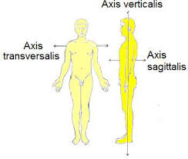
Anatomik duruşta 3 düzlem 3 eksen
Sagittal düzlem
  Lateral eksen
  (transvers eksen)
Frontal düzlem
  Anteroposterior eksen
  (sagittal eksen)
Transvers düzlem
  Vertikal eksen
Düzlem ve eksenler birbirini dik keser!!!!

Slide 8
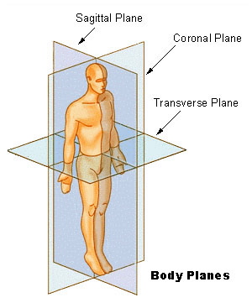
Vücut Düzlemleri
Sagittal Düzlem: Vücudu SAĞ ve SOL olmak üzere iki eşit parçaya böler.
Frontal Düzlem: Vücudu ÖN ve ARKA olmak üzere iki eşit parçaya böler.
Horizontal (Transvers) Düzlem: Vücudu ALT ve ÜST olmak üzere iki eşit parçaya böler.

Slide 9
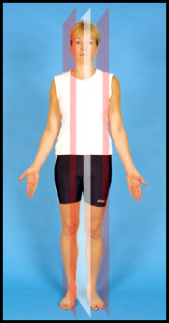
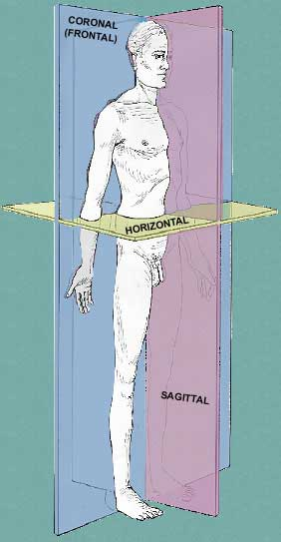
Sagital plan
Sagital plan : Vücudun uzun ekseni boyunca yere dik olarak önden arkaya doğru geçirilen düzlemler.
Vücudu sağ-sol iki eşit yarıya böler.

Slide 10
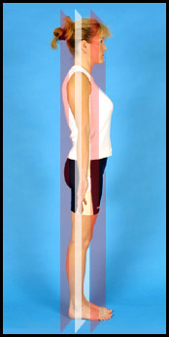
Frontal plan
  Frontal ( koronal ) plan :
  Sagittal düzleme dik olarak sağdan sola doğru geçirilen düzlemdir.
  Vücudu ön-arka olarak böler.

Slide 11
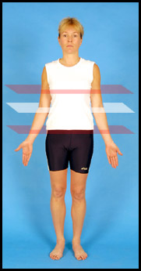
Horizontal ( transvers – aksial ) plan
Horizontal
  ( transvers – aksial ) plan
  Sagittal ve frontal planlara dik olarak ve yere paralel geçirilen düzlemlerdir.

Slide 12
Ağırlık merkezi
Vücut içinden geçen üç tane belirli düzlem ve eksen olup bunlar birbirine diktir.
Hepsinin kesiştiği nokta vücudun yerçekimi merkezidir. Ve sakral 2. vertabranın 1-2 cm önüne geçer
Yerçekimi merkezi anatomik yapının etkisiyle erkeklerde ve çocuklarda daha yukarıdadır.

Slide 13
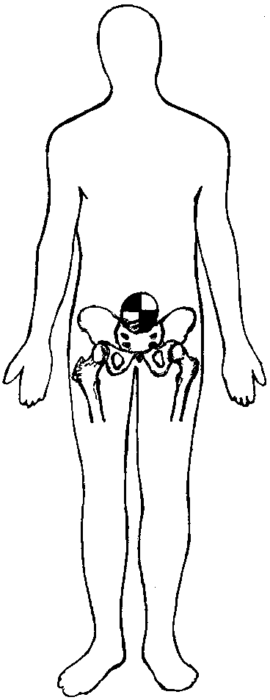
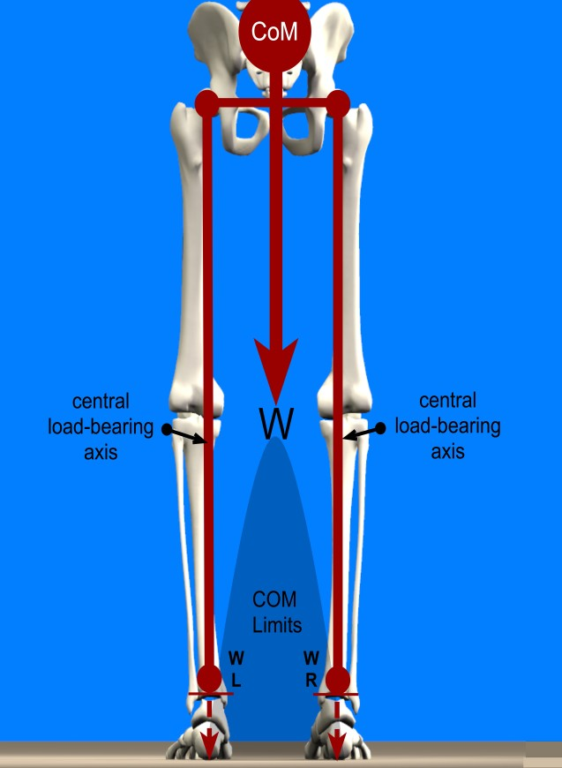
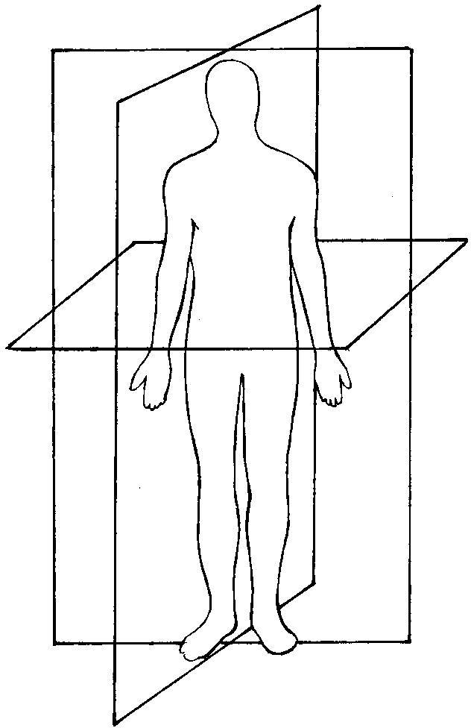
Vücut Ağırlık Merkezi:Center of Mass (COM)
Vücudun denge merkezi
Lokalizasyonu S₂ inci vertebranın anterioru

Slide 14
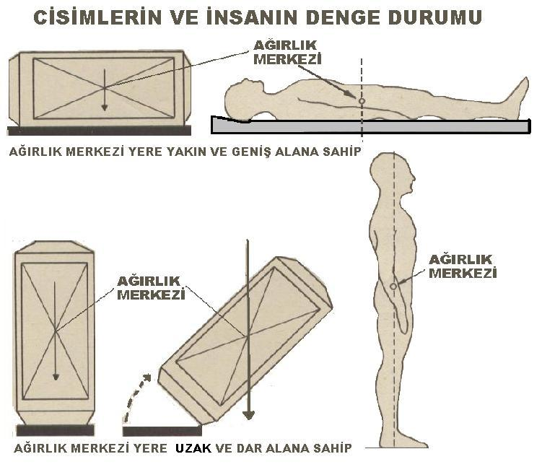
Yer çekimi çizgisi, ayakta duran kişide
  başın tepesinden başlar,
  mastoid çıkıntı üzerinden,
  omuz ekleminin hemen önünden,
  kalça ekleminin içinden
  diz eklemi merkezinin hemen önünden,
  ayak bileği ekleminin önünden geçer.
  Vertebral kolonu C7, T10 ve S2 seviyelerinden keser.

Slide 15
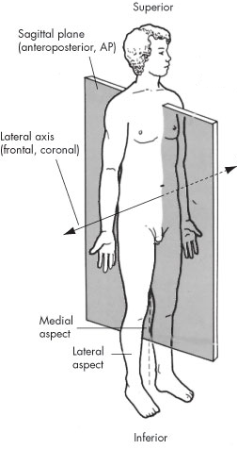
Vücut Düzlemleri ve Örnek Hareketler
Sagittal Düzlem Vücudu sağ ve sol olmak üzere iki eşit parçaya böler.
Örnek:
Yürüme
Flexion ve Extension

Slide 16
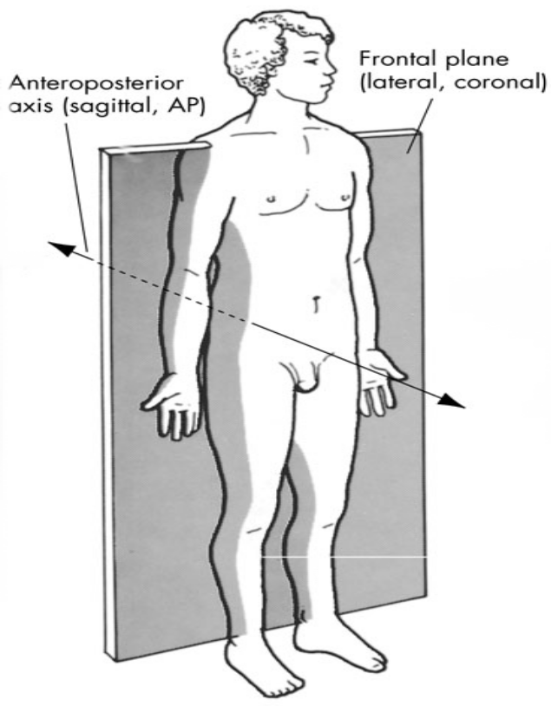
Vücut Düzlemleri ve Örnek Hareketler
Frontal Düzlem
Vücudu iki eşit parçaya böler (ön) ve (arka)
Örnek.
Abduction ve Adduction

Slide 17
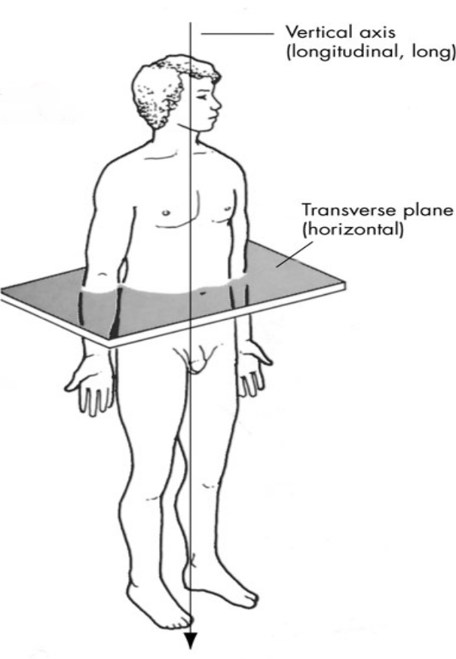
Vücut Düzlemleri ve Örnek Hareketler
Transverse yada Horizontal Düzlem:
Vücudu alt ve üst olmak üzere iki eşit parçaya böler.
Örnek:
Sağa sola Spinal rotasyon

Slide 18
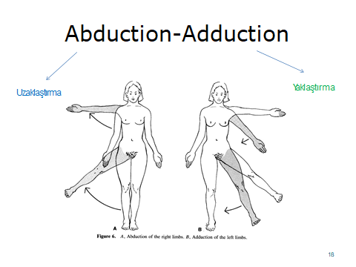

Slide 19
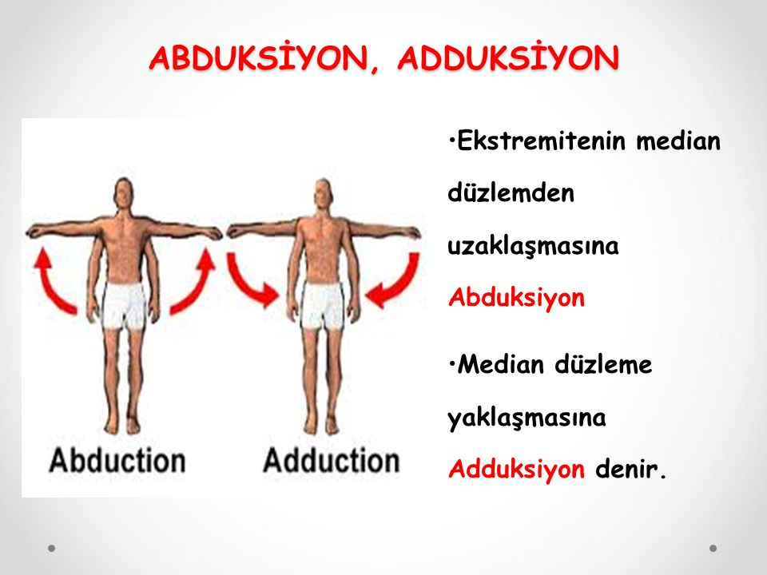
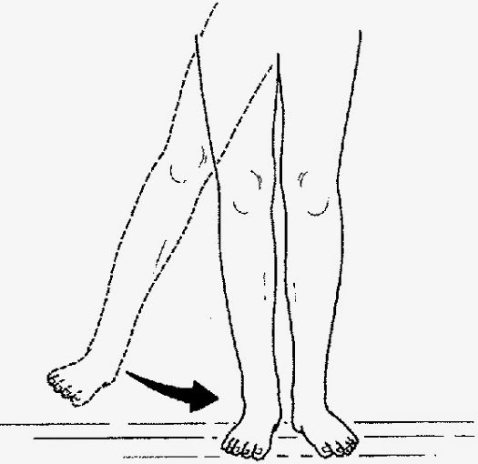

Slide 20
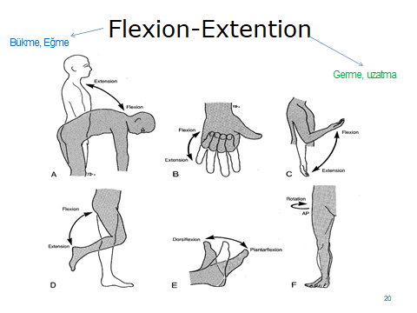

Slide 21
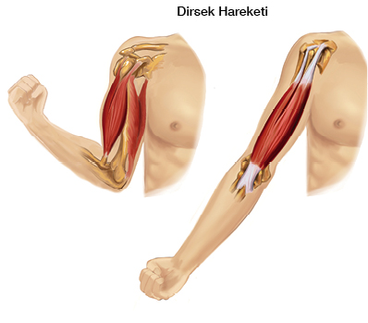
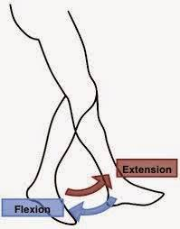
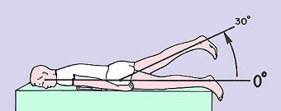

Slide 22
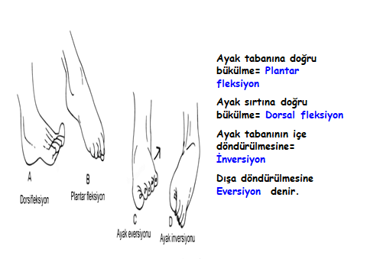

Slide 23
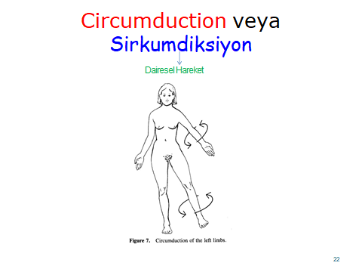

Slide 24
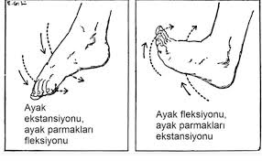
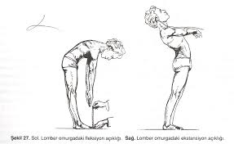

Slide 25
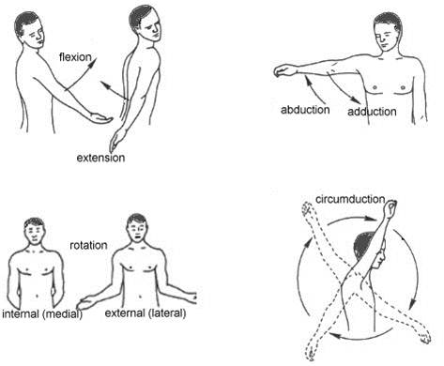

Slide 26
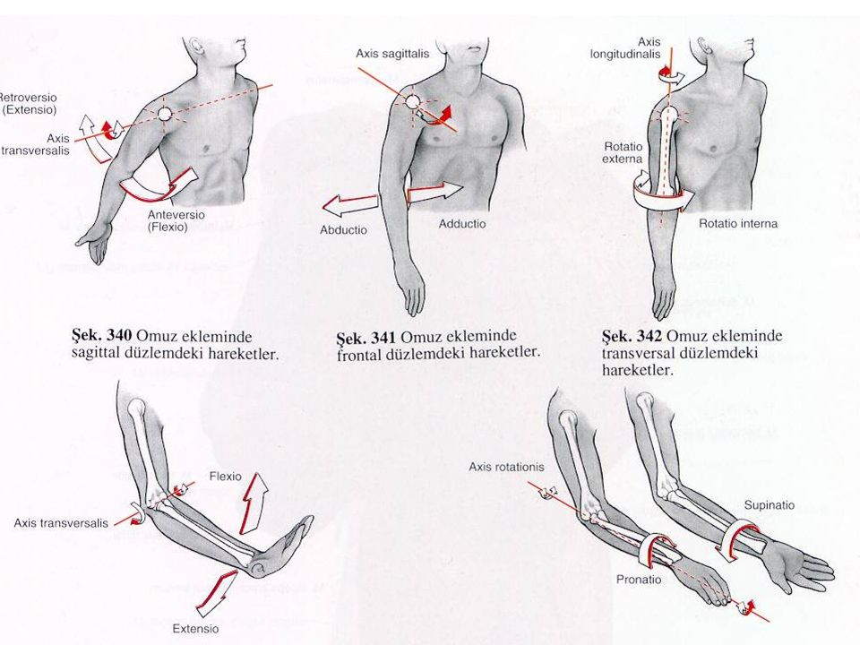

Slide 27
Eklem eksen ve hareketleri
Transvers eksen; sağ-sol
Fleksiyon
Ekstansiyon
Dorsal fleksiyon
Plantar fleksiyon
Sagital eksen; ön arka
Abduksiyon
Adduksiyon
Lateral fleksiyon
Radial deviasyon
Ulnar deviasyon
Vertikal eksen
İç rotasyon
Dış rotasyon
Pronasyon
Supinasyon
Horizantal abduksiyon
Hrizantal adduksiyon

Slide 28
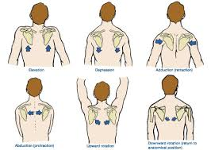
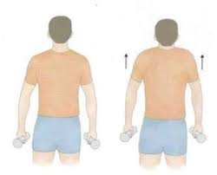
Vücuttaki diğer hareketler
Skapula Hareketleri
Elevasyon
Depresyon
Protraksiyon (Abd)
Retraksiyon (Add)

Slide 29
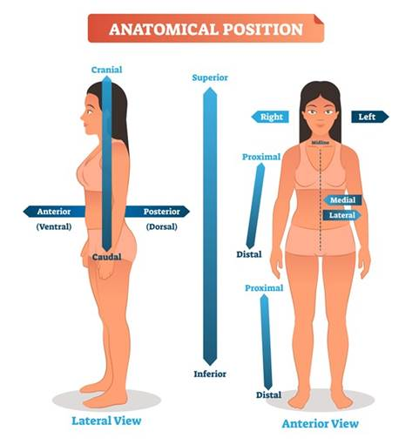
Proksimal/distal ; gövdeye yakınlık uzaklık
Süperficial ; vücüdun yüzeyinde
Profundus; vücudun derininde
Supin/Prone pozisyonu

Slide 30
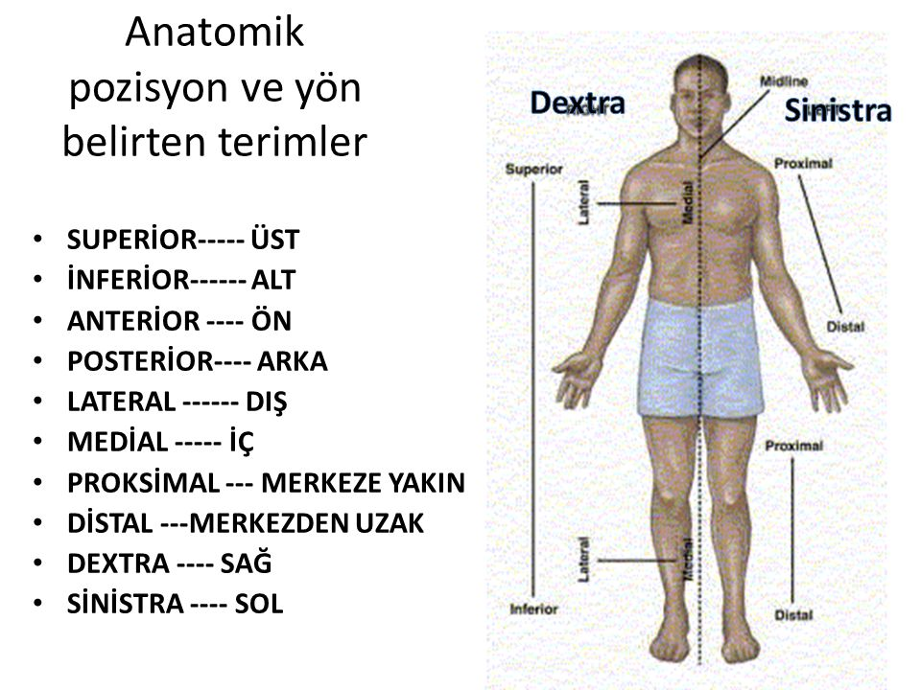
Tanımlamaları yapabilmek için
  Anterior
  Posterior
  Medial
  Lateral
  Proksimal
  Distal
  Süperior
  İnferior
  Superficialis
  Profundus

